Slide 1
ParuošĘS išvykti Praktiniai aspektai arba kaip valdyti ateitį
Didžiausias žinių priešas yra ne nežinojimas, o žinių iliuzija. Stevenas Hawkingas

Slide 2
Nepatogūs klausimai visiems
Palikti giminaičiams laišką su nurodymais?
Ką daryti su nuotraukomis, knygomis, kitais asmeniniais dalykais?
Paveldėjimas, valia,
Kur praleisti likusį gyvenimą?
Kaip norėtumėte išvykti?
Paskutinis noras
Ceremonija. Laidotuvės. Krematoriumas.
Atsisveikinimas po laidotuvių. Laidotuvių valgis
Laidotuvės senovės latvių tradicijomis

Slide 3
Laiškas išgyvenusiems
Kokiose situacijose laiškas gali būti naudingas?

Slide 4
Laiškas išgyvenusiems
Kokius nurodymus palikti artimiesiems?

Slide 5
Laiškas išgyvenusiems
Laidotuvių užsakymai.
Žmonių, kuriuos norėtumėte pakviesti į laidotuves, sąrašas ir jų telefono numeriai.
Kur vyks ceremonija, laidotuvių puota.
Mylimos gėlės, muzika, drabužiai.

Slide 6
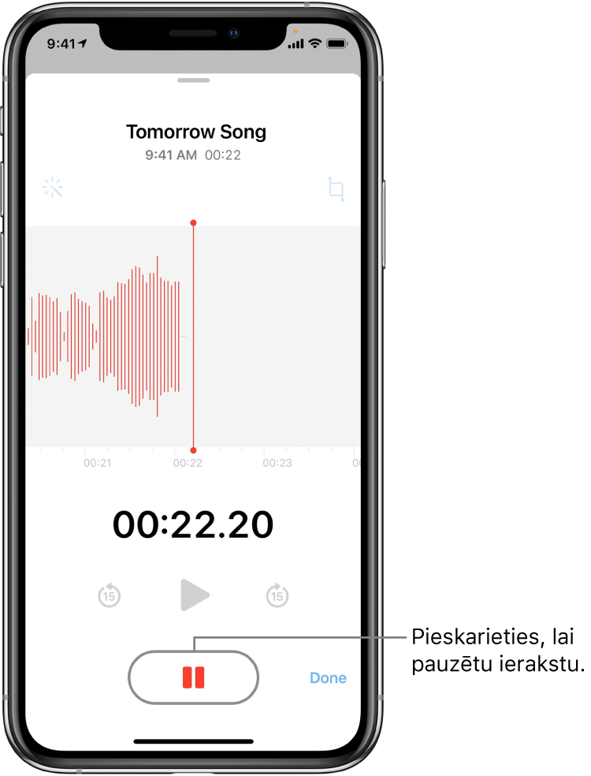
Laiškas «Jei…»
Nelaimingas atsitikimas
Liga, koma
Atminties praradimas
Kokių dar gali būti atvejų?

Slide 7
Ką daryti su nuotraukomis, asmeniniais dalykais?
Paprastos (popierinės) nuotraukos
Kas?
Kur?
Kada?

Slide 8
Ką daryti su nuotraukomis, asmeniniais dalykais?
Skaitmeninės nuotraukos

Slide 9
Kiti daiktai - ką daryti?
Knygos namų bibliotekoje.
Nereikalingi dalykai, apsunkinantys kasdienybę.
Ką daryti?

Slide 10
Ką daryti su nereikalingais, daiktais?
Diskusija grupėse po 2–3 asmenis 10–15 min.

Slide 11
Paveldėjimas, Valia
Privačios valios forma
Paveldėjimo sutartis
Visuomenės valia

Slide 12
Kur praleisti likusį gyvenimą?
Namuose

Slide 13
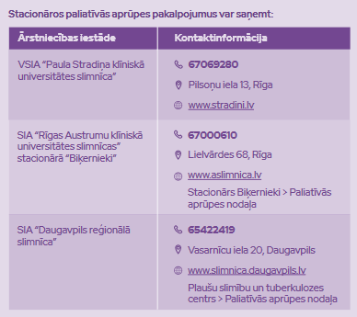
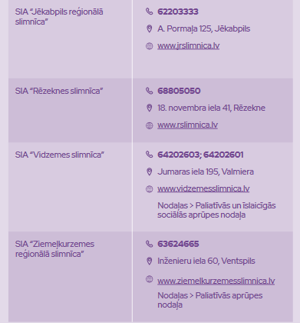
Kur praleisti likusį gyvenimą?
Paliatyvioji pagalba ligoninėse

Slide 14
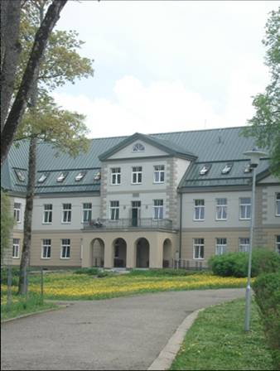
Kur praleisti likusį gyvenimą?
Valstybiniai socialinės globos centrai: Valsts sociālās aprūpes centrs "Rīga" 7 centri
Valsts sociālās aprūpes centrs "Kurzeme" 7 centri
Valsts sociālās aprūpes centrs "Zemgale" 6 centri
Valsts sociālās aprūpes centrs "Vidzeme" 3 centri
Valsts sociālās aprūpes centrs "Latgale" 5 centri
VSAC «IĻĢI» Kurzeme:

Slide 15
Kur praleisti likusį gyvenimą?
SAMARIJOS LATVIJOS ASOCIACIJA
SOCIALINĖS PRIEŽIŪROS CENTRAI:
LATVIJOS RAUDONOJO KRYŽIAUS SOCIALINĖS PRIEŽIŪROS CENTRAI

Slide 16
Kur praleisti likusį gyvenimą?
Privačios senjorų rezidencijos bendradarbiaujant su Rygos miesto tarybos Gerovės departamentu

Slide 17
Kaip norėtumėte išeiti?
Kokios yra galimybės paveikti mirties eigą?
Bendra forma, kurią sunku pritaikyti siekiant gyvenimo pabaigos interesų.
Būsimą leidimą Latvijos gyventojai gali įsigyti nuo 2013 m. liepos 1 d.

Slide 18
Paskutinis noras
Svarbu atidžiai klausytis!

Slide 19
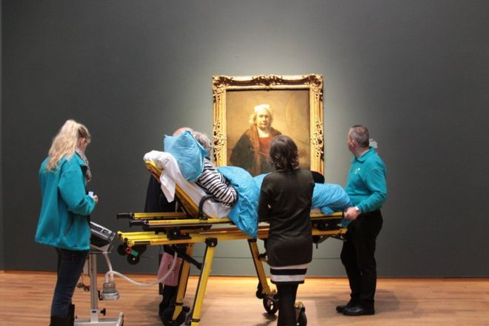
Paskutinis noras
Paskutinis noras https://www.facebook.com/watch/?v=2316099621939901

Slide 20
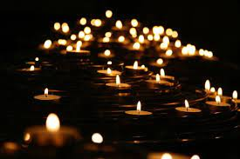
Ceremonija. Laidotuvės
Religinės tradicijos
Pasaulietinė tradicija

Slide 21
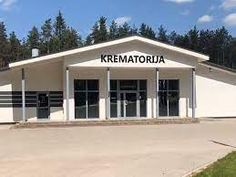
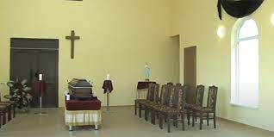
Ceremonija.Kremavimas
Kremavimas. Visas paslaugų spektras: atsisveikinimo salė, ceremonija, muzika, atsisveikinimo kalbos ir kt.
https://www.krematorija.lv/
250.00 to 950.00 €

Slide 22
Atsisveikinimas po laidotuvių. Laidotuvių valgis
Laidotuvių valgis
Laidotuvių svečiai
Stalo dekoravimas
Atsisveikinimo valgis: muzika, maistas, trukmė
Išimtys: paskutinė garbė išvykusiems

Slide 23
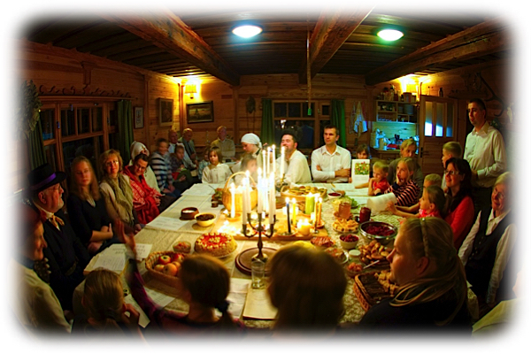
Lidotuvės. Latvijos tradicijos
Senovės latviams laidotuvės truko dvi tris dienas
Miršta jaunas, miršta senas,
Negalima mirti vidutiniškai.
Yra daug gedinčiųjų.

Slide 24
KARTOJIMUI
Filosofinis, dvasinis
Socialiniai, tradicijos
Psichologinis, emocinis
Biologinis
Taip pat galite ką nors pridėti

Slide 25
Penkios gyvenimo išvados
Bronnie Ware - 5 atradimai apie gyvenimą:
1. Gyventi savo gyvenimą, o ne tai, ko tikisi kiti;
2. Nedirbk tiek daug;
3. Būkite drąsus ir atskleiskite jausmus;
4. Palaikykite ryšį su draugais;
5. Leisk sau jaustis laimingu

Slide 26
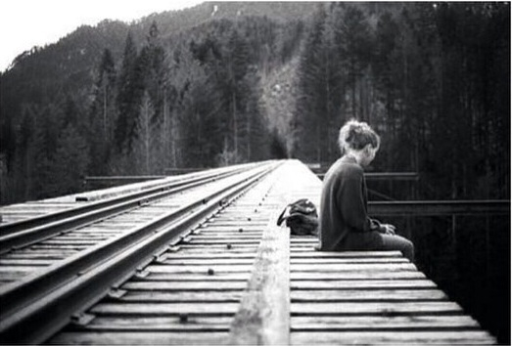
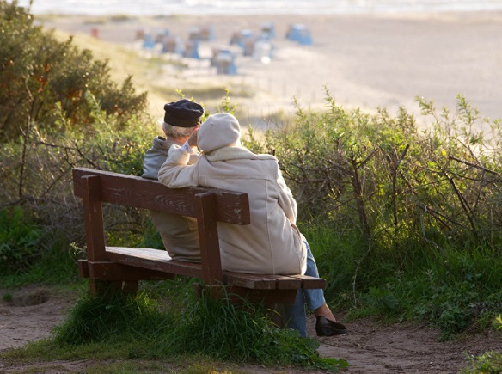
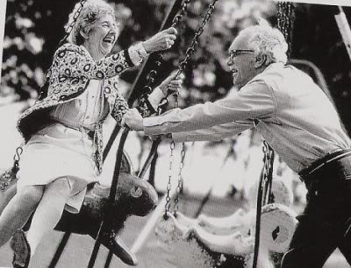
Gyvenk taip, kaip tave verčia širdis, ir nesijaudink dėl to, ką galvoja kiti
Dirbu per daug
Turiu mokėti būti atviras
Verta paaukoti laiko ir energijos, kad neprarastumėte senų draugų
Mes galime būti laimingi; pagrindinis dalykas - netrukdyti savęs

Slide 27
PALIEKA
Norėdami suprasti emocijas, kurias žmogus turi išgyventi
Kaip paguosti mirusįjį
Kaip būti šalia žmogaus paskutinėmis jo gyvenimo dienomis

Slide 28
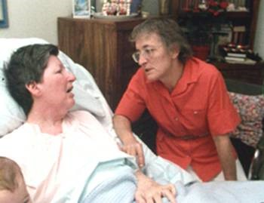
Penki psichologiniai gedulo ir mirties etapai
Neigimas ir izoliacija:
"Ne, tai negali būti tiesa"
Pyktis:
"Kodėl aš? Apie ką? Tai nėra sąžininga!"
Derybos:
„Turiu sugebėti pabėgti arba bent jau pagerinti savo padėtį! Aš ką nors sugalvosiu! Aš padarysiu viską teisingai ir viską, ko man reikia! “
Depresija: «Nėra išeities! Abejingumas. “
Priėmimas: "Kažkaip reikia su tuo gyventi .... ir pasiruošti paskutinei kelionei"

Slide 29
Paruošęs išvykti!

